Slide 1

Wat je moet weten over de looneis van FNV Grond bij KLM

Slide 2
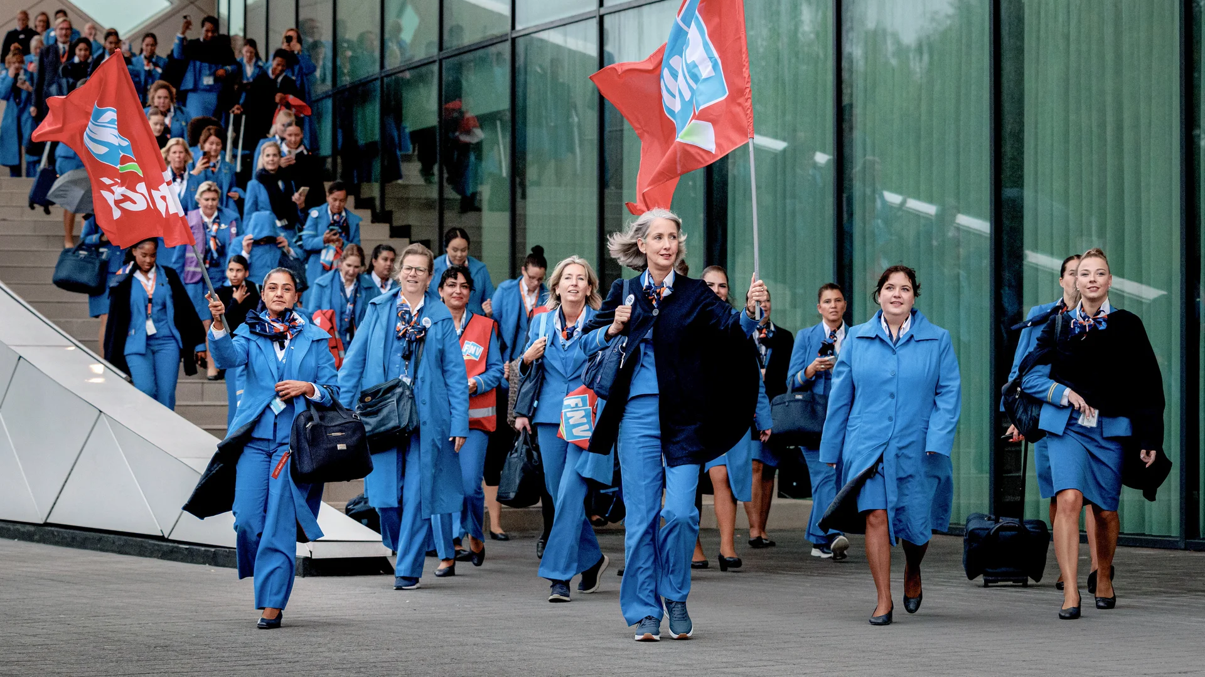
Wat je moet weten over de looneis van FNV Grond bij KLM

Slide 3

Staking is laatste redmiddel
Elders in Europa regelmatig langdurige luchtvaartstakingen
KLM'ers leggen zelden het werk neer
De onderhandelingen zijn in oktober 2024 gestart: 22 keer onderhandeld.
KLM-directie luistert niet naar grondpersoneel

Slide 4



De drie redenen waarom we staken bij KLM
Koopkrachtverlies
Gelijke behandeling
Verbetering werkomstandigheden

Slide 5
De lonen zijn minder waard dan in 2020

Slide 6



Drie mythes over het ‘akkoord’ van de KLM-directie ontkracht
Medewerkers zagen hun loon met 40% stijgen
Het bod zorgt voor koopkrachtbehoud
Het bod loopt mee op de Nederlandse koopkracht

Slide 7
De lonen zouden al met
25-40% zijn gestegen
... De stijging van 27% sinds 2020 is volledig teniet gedaan door de inflatie

Slide 8
De directie zou zorgen voor koopkrachtbehoud
... maar zorgt in praktijk voor koopkrachtverlies

Slide 9

De reële lonen lopen flink achter op de inflatie
De KLM directie biedt nu 1% en 1,25% in 2025 en 2026. Dat véél te weinig om het koopkrachtverlies in te lopen
2012 – 2025*
-8,0%
2020 –2025*
-3,2%
*gemeten in augustus 2025

Slide 10
Het bod zou meelopen met de Nederlandse koopkracht
...maar
loopt juist achter

Slide 11

koopkrachtverlies
Het voorstel van de directie betekent achteruitgang
*voorstel directie op basis van inflatieverwachtingen CPB

Slide 12
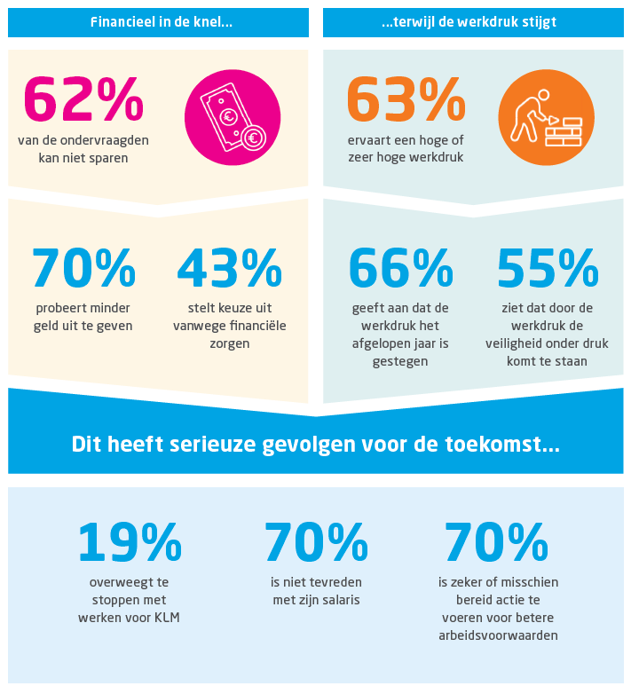
Rondkomen

Slide 13





Ongelijkheid
Goedkope tickets
Extra stoel
Jumpseats ingebouwd alleen voor cockpit. Verder geen operationeel doel: kost extra brandstof.
Extra privileges voor cockpit en hun familie ten koste van verkoopbare tickets
Profijt van andere afspraken
Loonsverhoging bij meer werk
Cockpit profiteren mee van afspraken in andere domeinen
Cockpit werken in de zomerperiode van 2026 circa één dag per maand extra. In deze maanden gaat het bruto maandsalaris met 9,4% omhoog.

Slide 14
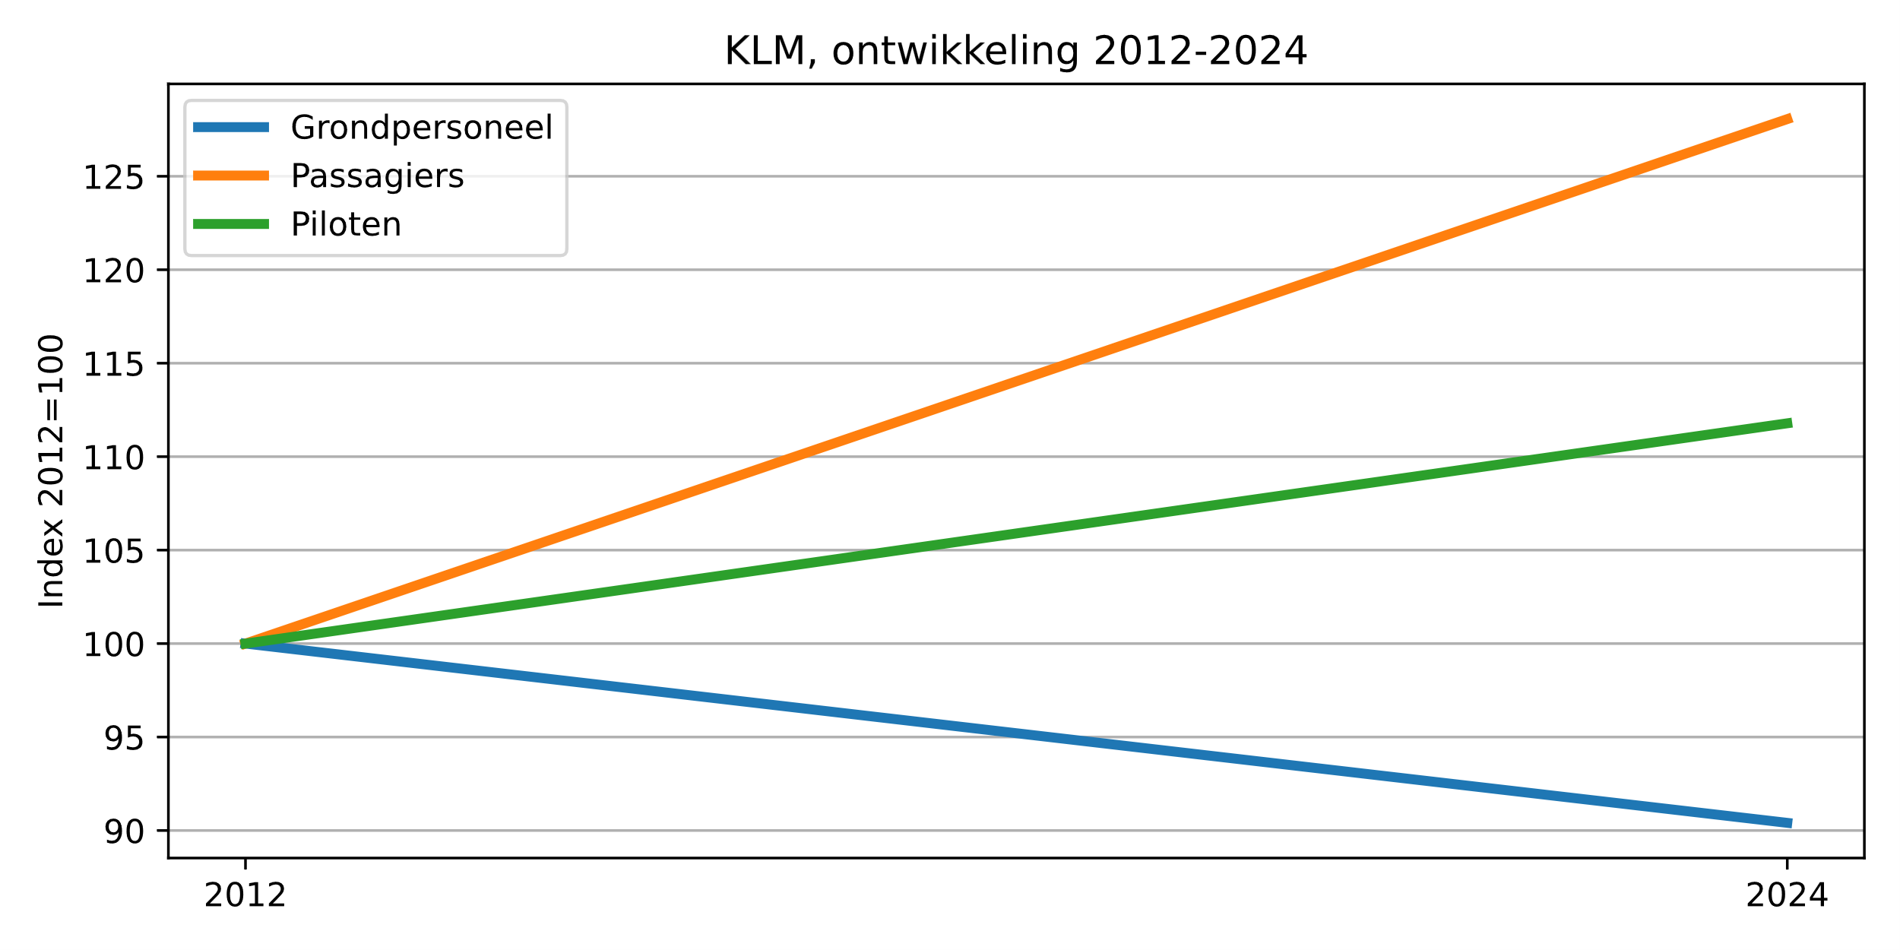


Ongelijkheid
Groei van aantal passagiers sinds 2012
Meer piloten
Minder grondpersoneel
KLM-directie eist nu nog meer ‘productiviteitsgroei’ (5%). Piloten worden daarvoor gecompenseerd, grondpersoneel niet

Slide 15





Ongezonde werkomgeving
Agressie
Blootstelling aan kankerverwekkende uitstoot
Passagewerkers worden steeds vaker geconfronteerd met dronken, agressieve en soms gewelddadige passagiers
Voor platformwerkers. De KLM-directie weet al sinds 2007 dat de uitstoot kankerverwekkend is
Onregelmatig werk
Zwaar werk bij bagageafhandeling
Met aantoonbare gevolgen voor de gezondheid (zoals nachtdiensten). KLM wil verslechteringen voor roosters.
Sinds 2017 is bekend dat arbeidsnormen worden overschreden

Slide 16
De drie redenen waarom we staken bij KLM
Koopkrachtverlies
Gelijke behandeling
Ongezonde werkomgeving

